Slide 1
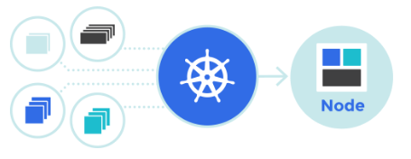
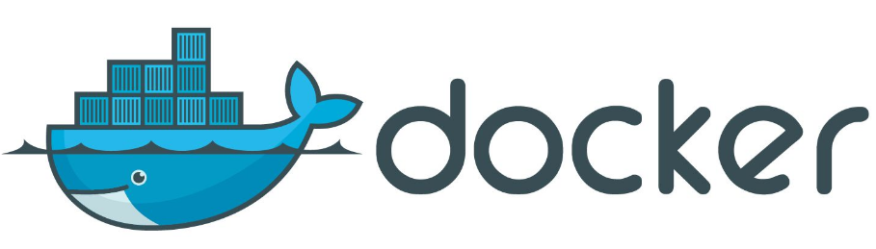
Kubernetes 介绍

Slide 2



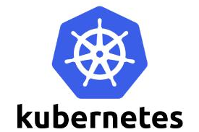
Kubernetes 基本概念
作为集群的工作节点，负责运行应用程序
Node
Service

Slide 3

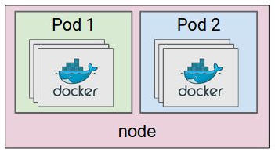
Kubernetes 基本概念
K8s最基本的操作单元，是container的载体
Pod

Slide 4

Kubernetes 基本概念
为Pod、RC等资源对象定义服务访问入口
Service
Service
B
Service
A
Service
D
Client
Service
E
Service
C

Slide 5
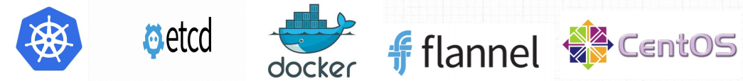
TDLP K8S集群
组 件和系统版本
Ø
v1.7.2 v3.0.17 v1.12.6 v0.8.0 7.2
集群配置
Ø
Master
节点
（若干）
Minion
节点
（若干）
Proxy
两层
K8S
集群
Docker
私有库
Notes:
接下来，我会介绍一下我所研究的具体问题。
近年来随着视频内容的增长，网络流量视频化倾向非常严重，如何面向大规模用户群体，考虑不同服务质量，网络和终端的异构性，来进行高效的海量多媒体内容分发是一个非常具有挑战性的问题；

Slide 6
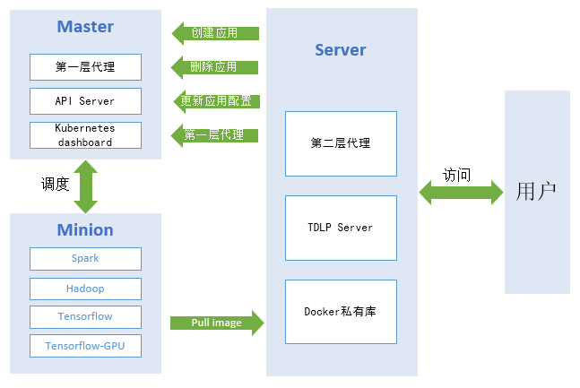
TDLP 架构

Slide 7
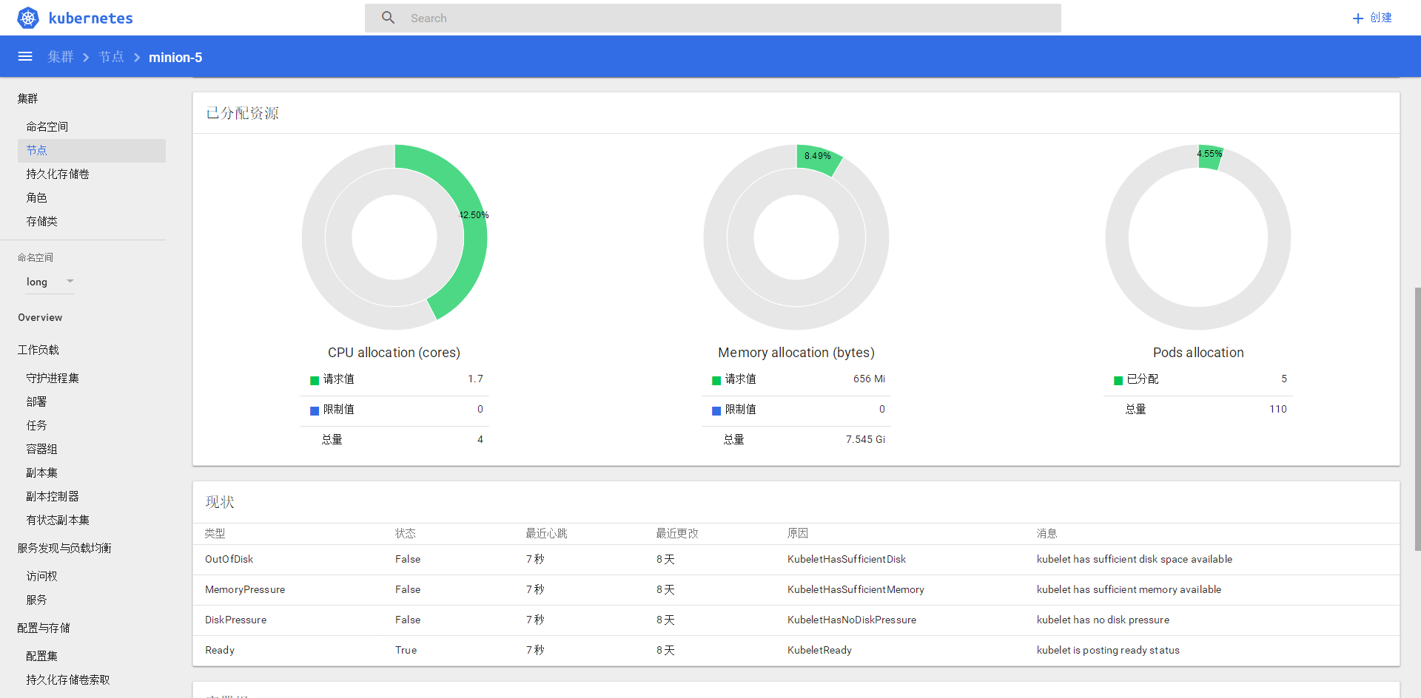
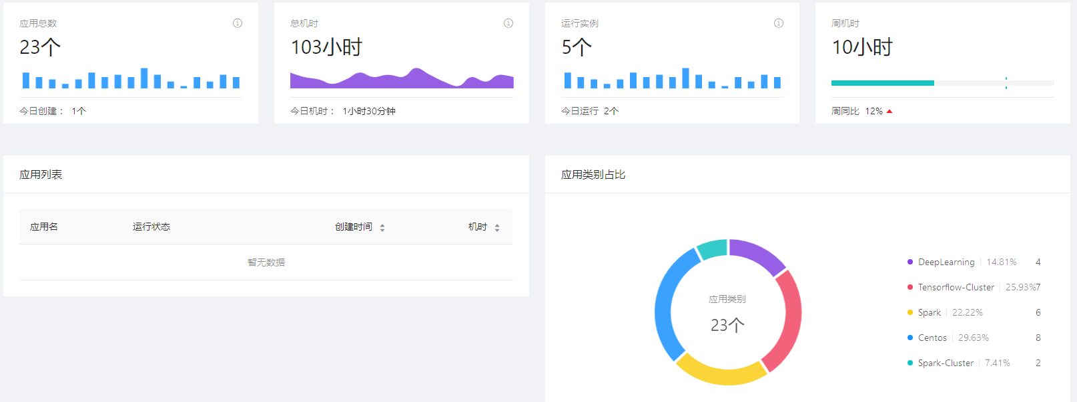
TDLP K8S 资源监控
Kubernetes Dashboard 监控台
用户 Dashboard

Slide 8
TDLP Tensorflow应用介绍
Centos7 Jupyter Tensorflow Gotty
用户可通过web
编写python代码
执行代码
查看结果
通过jupyter调用
Tensorflow库
编写深度学习代码
通过Tensorboard
分析执行结果
Web ssh
用户通过
浏览器访问
容器系统
镜像基础环境

Slide 9
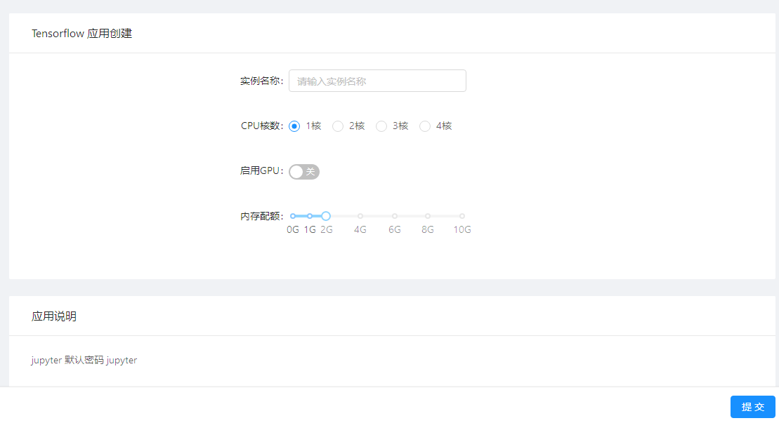
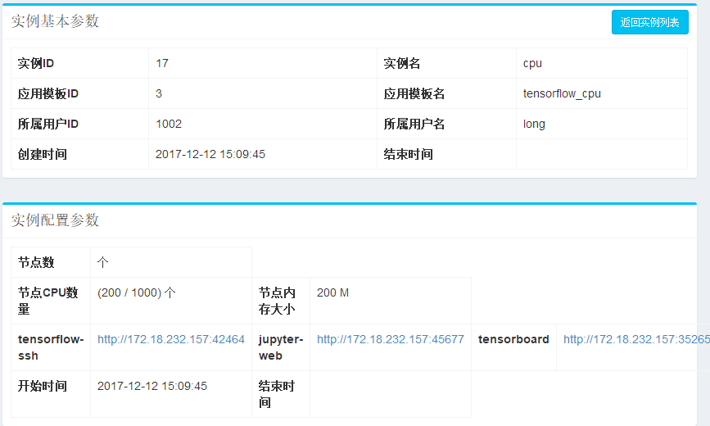
TDLP Tensorflow 创建
配置参数
创建应用
Tensorflow 参数配置
实例创建成功后返回信息

Slide 10
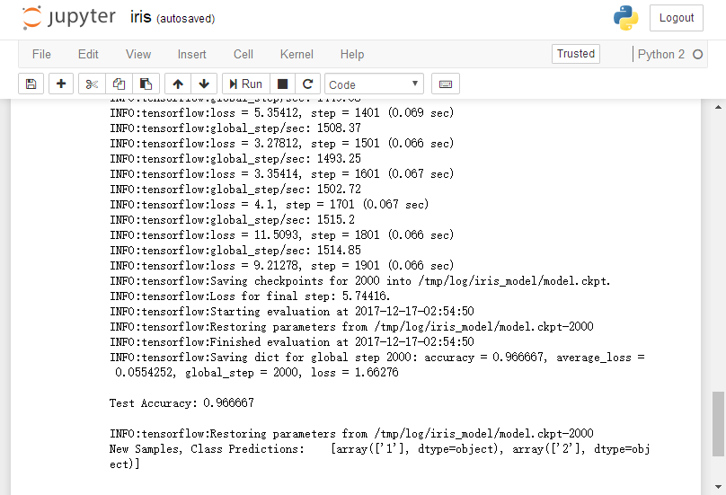
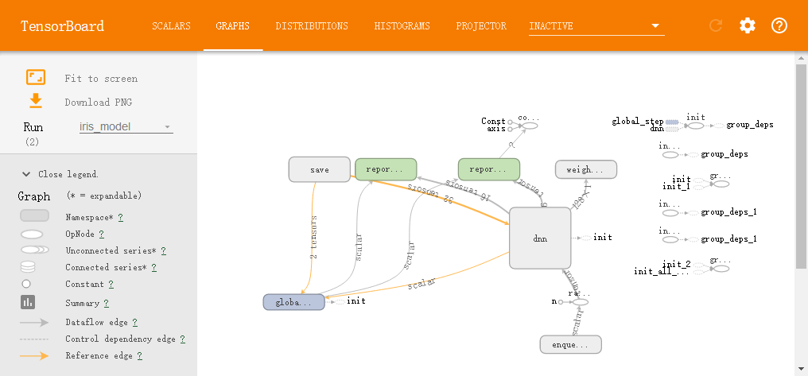
TDLP Tensorflow 应用
Jupyter web代码编辑器
用户 Dashboard 结果分析

Slide 11
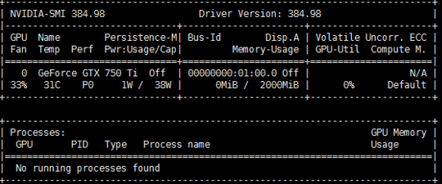
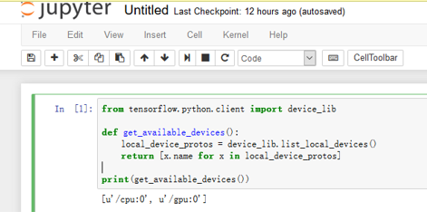
TDLP Tensorflow-GPU 应用
物理机上需要安装GPU对应版本的Nvidia Driver和CUDA库
物理机还需要安装Docker的nvidia插件nvidia-docker
Tensorflow-GPU在基础镜像里安装了Nvidia Driver和CUDA库
启动容器时需要挂物理机上的CUDA库路径才能调用GPU并行计算架构

Slide 12
TDLP Tensorflow-Cluster 应用
节点注册
数据共享
执行命令
Tensorflow集群启动后，其他节点都会主动向Client节点注册，Client节点将节点注册信息写入共享存储中
集群的共享存储使用的NFS模式
后期将为k8s配置Glusterfs作为PV类型
当Client接受用户的执行命令时，并将命令通知各个节点，节点从共享存储中获取数据和配置信息并共享执行结果

Slide 13
TDLP Hadoop 应用介绍
Ubuntu14.04 Hadoop2.7.2 Gotty
镜像基础环境
OpenJDK1.7
haoop集群启动
模式做了改造
Mstar节点中的
slaves文件设为空
Web ssh
用户通过
浏览器访问
容器系统

Slide 14





TDLP Hadoop 应用
可扩展性
slave节点主动向master注册，因此slave可以动态添加
Service
K8s只需为master配置Service，不需为每个节点配置Service
注册实现

Slide 15
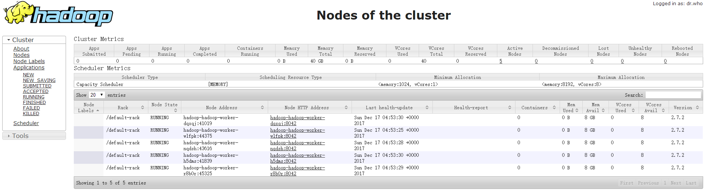
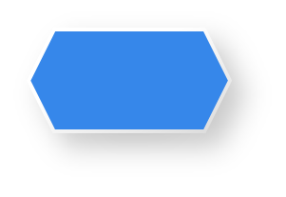
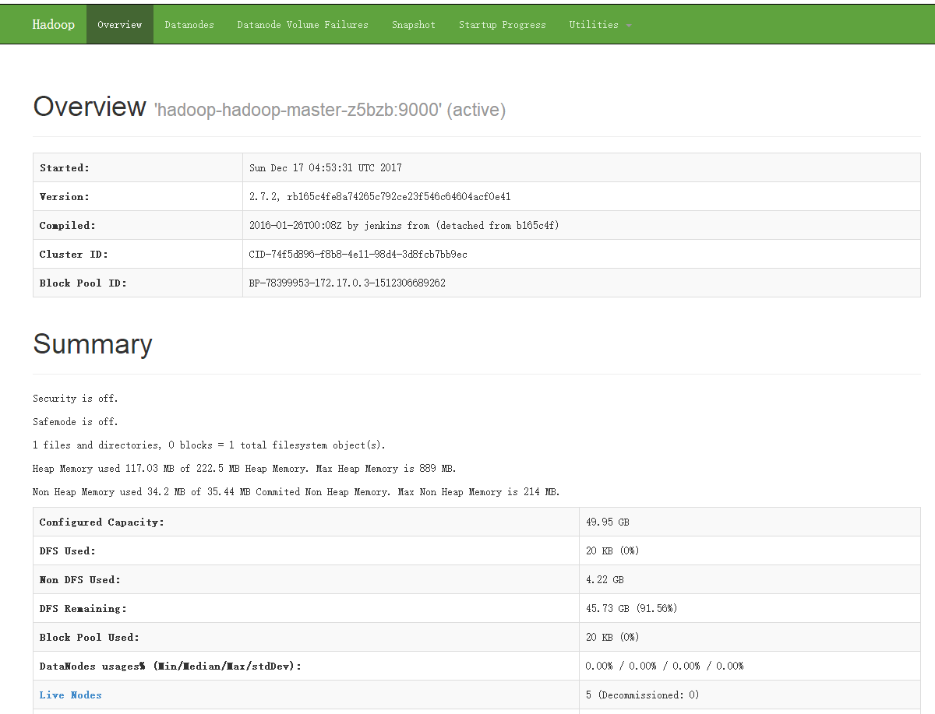
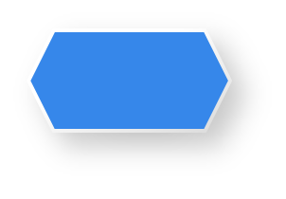
TDLP Hadoop 应用
Hadoop 监控
Hadoop Web

Slide 16
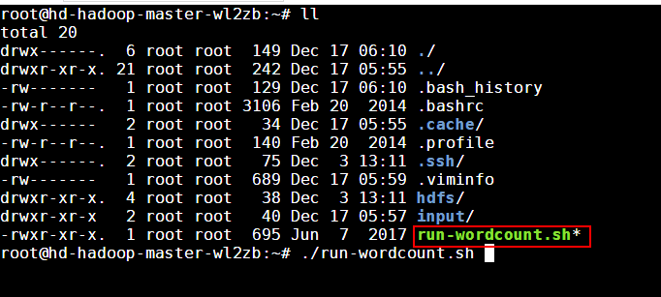

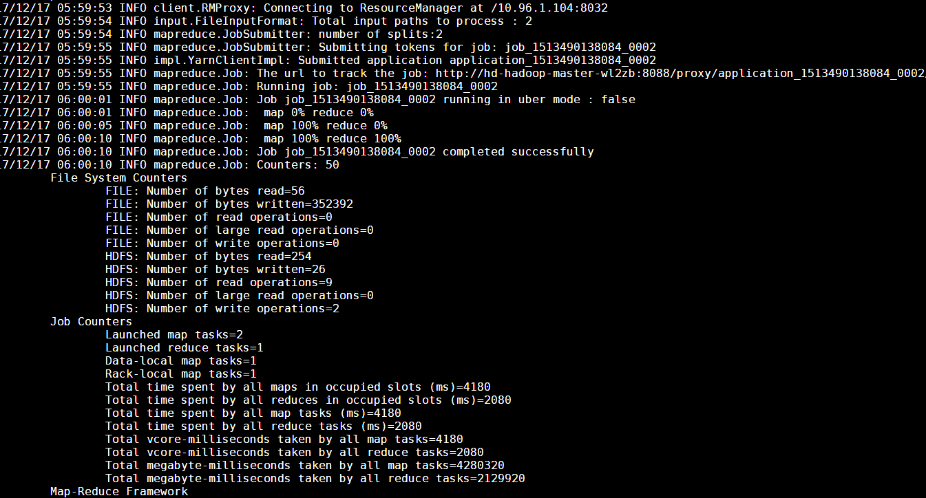
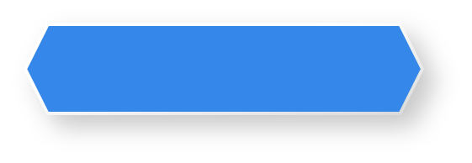
TDLP Hadoop wordcount
WebSSH登录到master节点系统
运行wordcount例子

